Slide 1
Pestañas C
DI_CF12_4_EquiposConsolidación

Slide 2
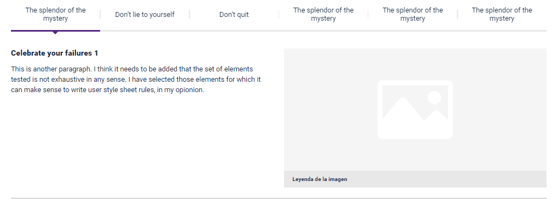
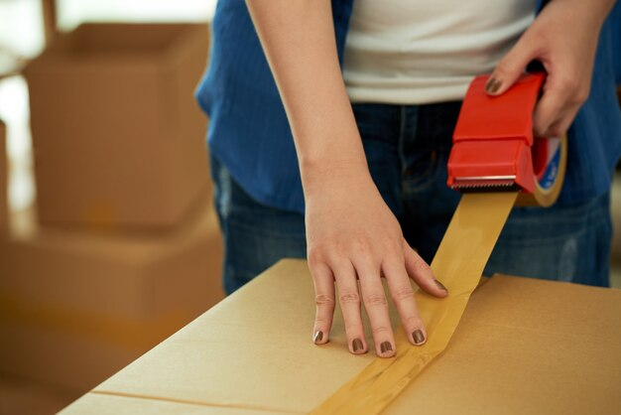
Indicaciones para la producción
Se presenta a manera de referencia el tipo de pestañas a utilizar.
Se requieren 5 pestañas en cada una incluir el texto e el tipo de imagen referenciadas en las siguientes diapositivas.
Las imágenes pueden ser cambiadas.
Cintas
Corresponde al método más usado para el amarre de cargas en interior de los embalajes, contenedores y medios de transporte pueden ser cintas textiles o de acero. Consiste en una tira enrollada en torno a una bobina, la cual se aplica directamente sobre el embalaje o el producto para su transporte o consolidación. Puede, además, servir como material publicitario.
Referencias de las imágenes:
https://www.freepik.es/foto-gratis/mujer-recortada-irreconocible-que-empaca-caja-dispensador-cinta-adhesiva_5839746.htm

Slide 3
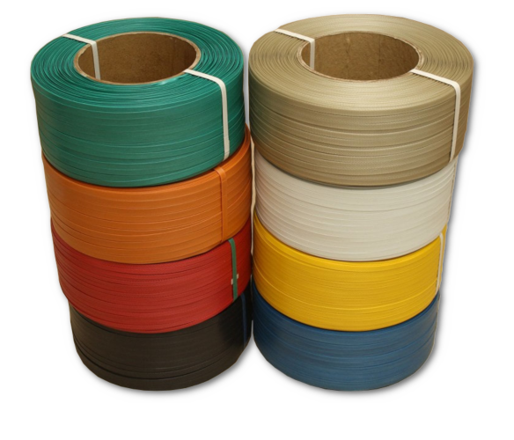
Indicaciones para la producción
Se presenta a manera de referencia el tipo de pestañas a utilizar.
Se requieren 5 pestañas en cada una incluir el texto e el tipo de imagen referenciadas en las siguientes diapositivas.
Las imágenes pueden ser cambiadas.
Zunchos
Es una cinta elaborada con polipropileno que permite el aseguramiento de cajas y embalajes de mercancía para su conservación y transporte.
Referencias de las imágenes:
https://florinsumos.com/wp-content/uploads/2019/05/producto-zuncho-01.png

Slide 4
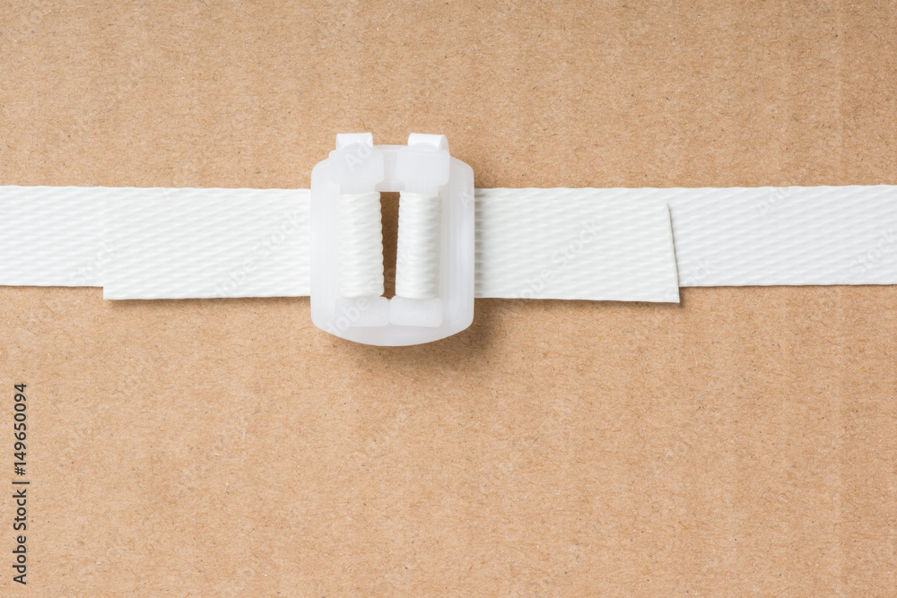
Indicaciones para la producción
Se presenta a manera de referencia el tipo de pestañas a utilizar.
Se requieren 5 pestañas en cada una incluir el texto e el tipo de imagen referenciadas en las siguientes diapositivas.
Las imágenes pueden ser cambiadas.
Grapas
Son fabricadas en nylon de alta resistencia permitiendo el amarre manual, ideales para asegurar el cierre. Se puede realizar de manera manual; si es necesaria mayor tensión se puede hacer uso de una máquina zunchadora automática.
Referencias de las imágenes:
https://stock.adobe.com/co/images/id/149650094

Slide 5
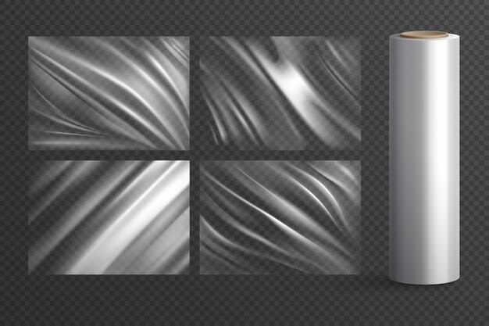
Indicaciones para la producción
Se presenta a manera de referencia el tipo de pestañas a utilizar.
Se requieren 5 pestañas en cada una incluir el texto e el tipo de imagen referenciadas en las siguientes diapositivas.
Las imágenes pueden ser cambiadas.
Plástico vinipel
Hace referencia a una película plástica protectora que se adhiere a sí misma para el embalaje de mercancías y la protección directa del producto antes del embalaje.
Referencias de las imágenes:
https://www.freepik.es/vector-gratis/cuatro-paquetes-polietileno-textura-envoltura-blanco-aislados-rollo-plastico-transparente-realista_6846647.htm

Slide 6
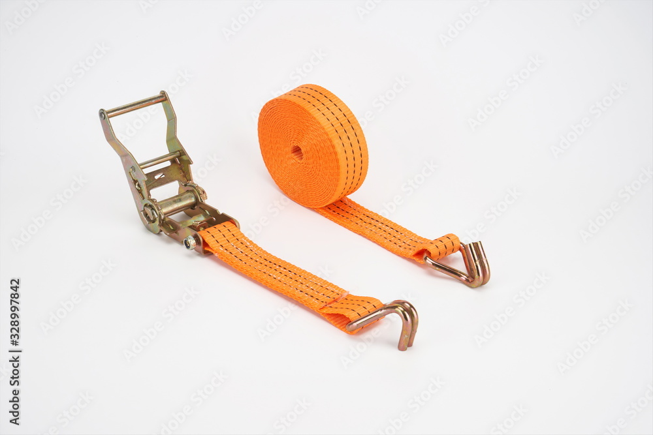
Indicaciones para la producción
Se presenta a manera de referencia el tipo de pestañas a utilizar.
Se requieren 5 pestañas en cada una incluir el texto e el tipo de imagen referenciadas en las siguientes diapositivas.
Las imágenes pueden ser cambiadas.
Eslingas
Se usan para sujetar o elevar cargas haciendo parte del embalaje del paquete, pueden tener orificios en los extremos para asegurar a los contenedores.
Referencias de las imágenes:
https://stock.adobe.com/co/images/id/328997842

